Slide 1

小店
就想开间自己的
夏小暖
（著）
PPT Design By @路飞的金蛋蛋

Slide 2


生活的理想，
是为了理想的生活。
选择并坚持做自己喜欢的事情，
才是拥有这个世界最好的途径。
—@夏小暖summer

Slide 3
年少的时候以为，为了理想可以去死，长大的时候才知道，为了理想需要卑微的去活。
1
我和我的创业小
伙伴

Slide 4
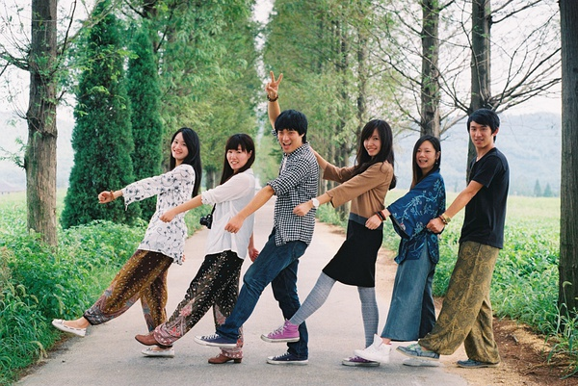
初
梦想
所以
梦想也不是信仰
而是你即使不成功也能快乐的因素

Slide 5
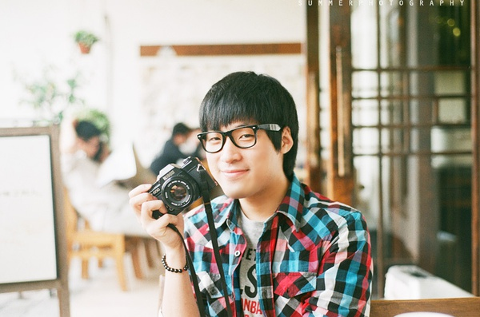
非
廉价
我们还廉价
但是我们不能廉价
不能因为自己的好心和容易满足再有下一次廉价

Slide 6

创
业者
所谓创业必备技能
去得了公司，回得了厨房
不羡慕好车，不想买新房
经得起吹捧
受得了诋毁

Slide 7
理想不只是遥远的未来，更是每一个你珍惜的当下生活。再不创业就30岁了！
To be or not to be？
2
再不创业就30
岁了

Slide 8

安
全感
看不到未来，就意味着未来有
无限可能

Slide 9

常
感恩
往往是那些“糟透了”的时刻
成就了更好的我们

Slide 10
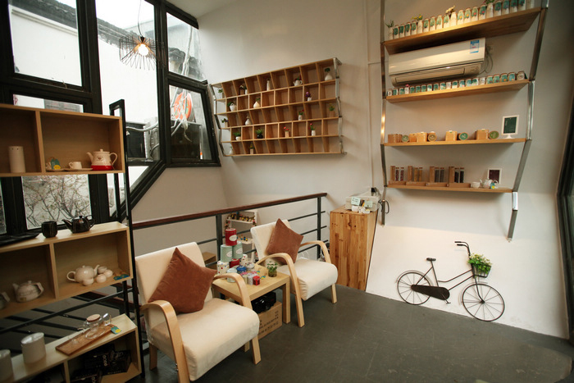
善
待家
每个创业者的背后
都有一个忍辱负重的家庭

Slide 11
如果人生是一趟旅行，那么，它绝对没有固定的攻略可循。但可以确定的是，最美妙的旅行，往往是一半靠攻略，一半靠胡来。
3
有多少人生可以
胡来

Slide 12
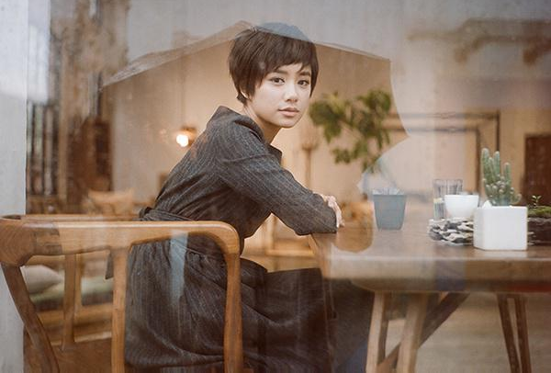
爱
现实
再甜蜜的爱情
也会遭遇现实的阻碍
每个人心中都有一份崇高的爱情
但现实却往往是另一回事

Slide 13

毋
盲从
每个人出生时都是原创
但绝大多数人
渐渐活成了盗版

Slide 14

新
开始
只要你勇敢地说出再见
生命一定会赐予你
一个新的开始

Slide 15
它们大都未满30岁，不想把最好的岁月花在打工上，也不妥协，却认真努力地做着无关紧要的事，把创业积极地做成一种生活方式，一种自由的状态。
4
这是个玩物明志
的小时代

Slide 16

生
命线
那些意料之外的才会真正
改变我们的人生

Slide 17
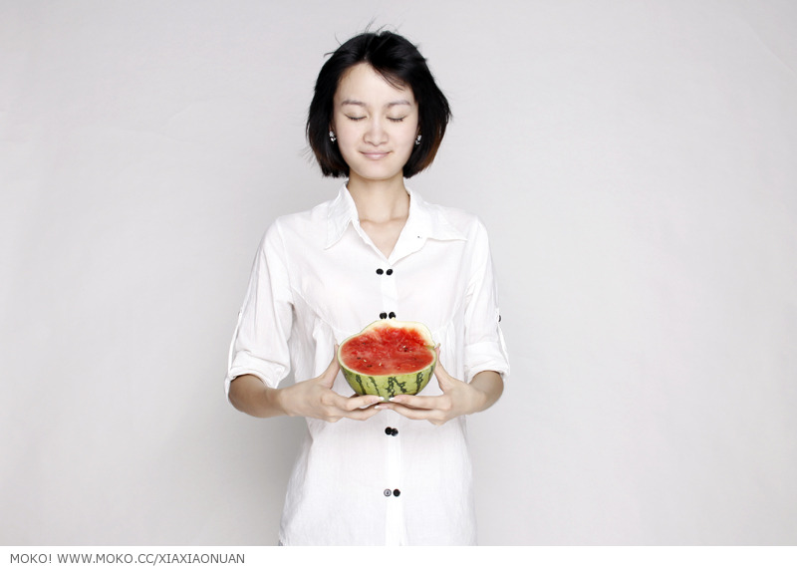
赤
子心
总有一些东西是我们
拼了命也要带走的
比如那些年少轻狂的梦
那一颗赤子之心

Slide 18

寻
真实
如果我没有站在那里
那个地方对我而言就是不存在的
哪怕它曾在别人的照片上
反复出现过再多次
被再多的人热议

Slide 19
蛋蛋读后感
青春，来的很急
正如你所要的那样
褪去了稚嫩 也带来了伤痕
青春用来挥霍或者在迷茫中度过
也许你有天会想，是不是该做点什么了
一切不晚，只是现在的你需要沉淀
路是一步步走出来的
安静的好好听听这个世界
夏小暖会静静的聊聊她的故事
一个大龄未婚文艺女青年的创业之路

Slide 20
THANKS

Slide 21
你也想免费得到出版社赠书做PPT读书笔记？
1
2
3
4
购买99元
网易云课堂
PPT在线课程
购买后去微博
私信@秋叶
要福利QQ群号
新浪微博晒作业被老师肯定奖励内部选书
出版社寄书到后约@时间卡片 晒读书PPT
友情提示：马上就去新浪微博
1、关注@时间卡片 ，可以看到其它学员读书PPT制作约定
2、关注@读书笔记PPT，可以看到其它学员已经提交的读书PPT
3、搜#和秋叶一起学PPT#标签，可以看到其它学员已经提交的作业PPT
4、国内主流出版社都已经和@秋叶 老师合作，有本事，不花钱好书随时让你选！

Slide 22


#和秋叶一起学PPT#
学员暑假读书笔记146号
你也想做？请马上@时间卡片 约定
我们免费指导你做出好读书笔记PPT！
和 秋叶 一起学PPT
搜
网易云课堂
秋叶
网易云课堂最受欢迎的付费职场课

